Slide 1
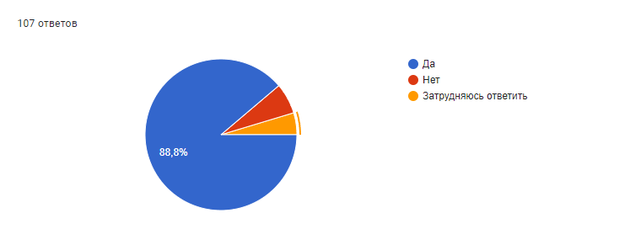
протокол опросов общественного мнения по бюджетной тематике органами местного самоуправления городского округа город шахунья Нижегородской области
1. Интересуетесь ли Вы тем, как осуществляется исполнение бюджета городского округа город Шахунья Нижегородской области?

Slide 2
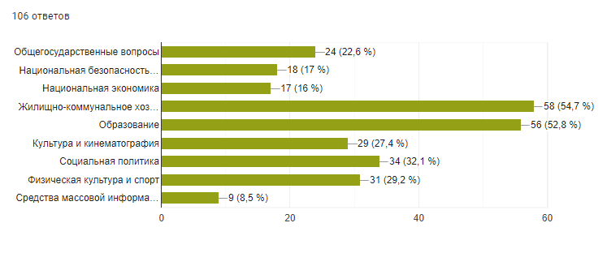
2. Какая информация о расходах муниципального бюджета интересует Вас больше всего?

Slide 3
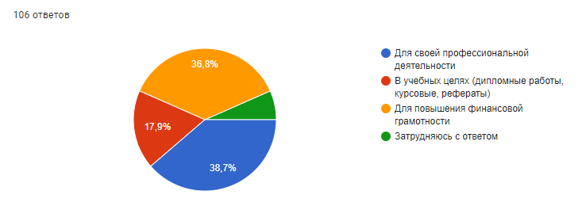
3. В каких целях Вами используется информация, связанная с бюджетом?

Slide 4
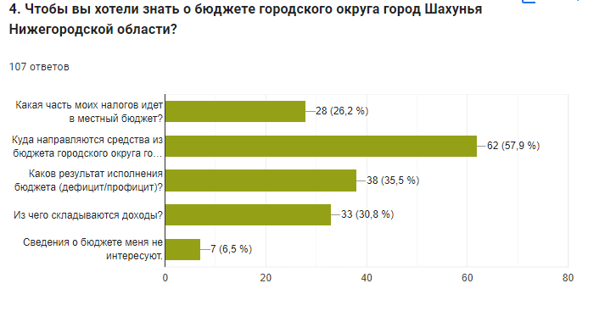

Slide 5
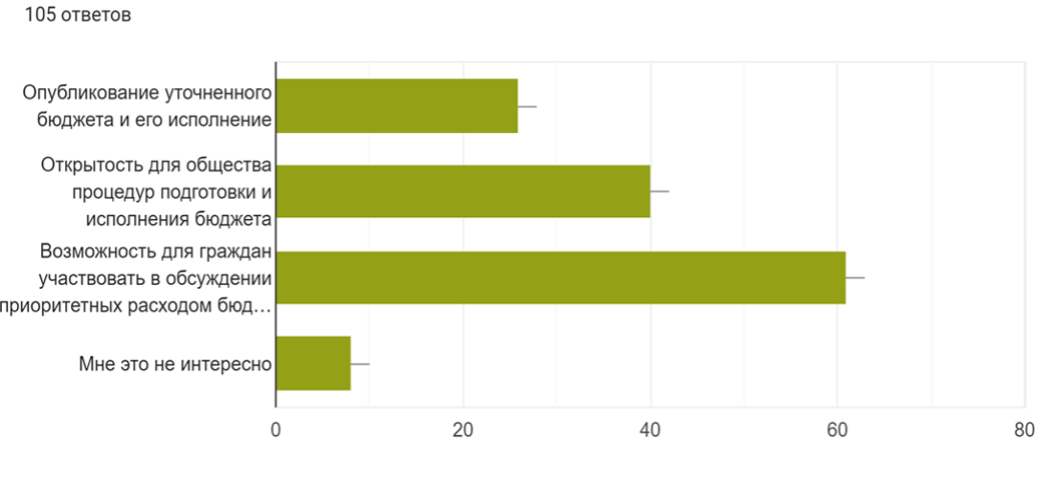
5. Что, по Вашему мнению, означает открытость бюджета?

